Slide 1
PROYECTO INTEGRADOR VI HEART SIGNS
INTEGRANTES:
JUAN FELIPE LADINO
DANIEL ALEJANDRO MONCADA BELTRÁN
KEVIN DAVID ROCHA BAUTISTA
CAMILO ANDRÉS RODRÍGUEZ MARTÍNEZ

Slide 2

Nombre del proyecto:
Software educativo para el aprendizaje por medio de lenguaje de señas.

Slide 3

Introducción.
El presente trabajo hace referencia a un software que, de manera gráfica y muy intuitiva, pueda brindarles a niños en su etapa de crecimiento bases educativas como lo son la enseñanza de lenguaje de señas.

Slide 4
Objetivos:
Objetivo general:
Implementar una plataforma virtual para llevar a cabo el aprendizaje por medio de lenguaje de señas para niños entre 6-12 años que posean o no, discapacidad auditiva, vocal y/o sordomudas, con el fin de llevar a cabo la inclusión en su aprendizaje de manera conjunta.

Slide 5
Objetivos específicos:
Crear un aplicativo web que sirva como intermediario de interacción entre la información y el usuario.
Generar una base de datos para el almacenamiento de información respectiva del tema.

Slide 6

Metodología aplicada:
En nuestro caso utilizamos la metodología SCRUM, la cual es un proceso en el que se aplican de manera regular un conjunto de buenas prácticas para trabajar colaborativamente, en equipo, y obtener el mejor resultado.

Slide 7
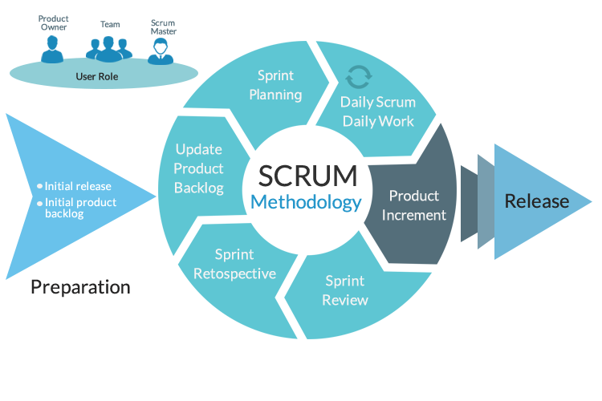

Slide 8
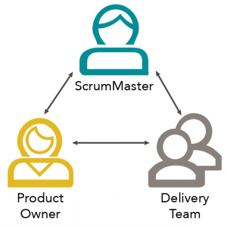
Roles:
Profesor: José Sotelo
Equipo:
Felipe Ladino
Camilo Rodríguez
Kevin Rocha
Daniel Moncada.
Cliente: José Sotelo

Slide 9
Modelo Cliente-Servidor.
Es un modelo que implica productos y servicios enmarcados en el uso de la Tecnología de punta, y que permite la distribución de la información en forma ágil y eficaz a las diversas áreas de una organización (empresa o institución pública o privada), así como también fuera de ella.

Slide 10
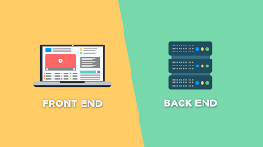
¿Que es Front-end y Back-end?
Front-end es todo con lo que el usuario se encuentra directamente en la web o aplicación.
Back-end se refiere al interior de las aplicaciones que viven en el servidor y al que a menudo se le denomina “el lado del servidor”.

Slide 11
Requerimientos:
Versiones de Sistemas operativos compatibles:
Windows XP, vista, 7, 8, 8.1, 10
MAC os
Distribuciones de Linux
Bits: 32 y 64

Slide 12




Lenguajes utilizados para el desarrollo.

Slide 13


¿En que entorno se desarrolló?

Slide 14
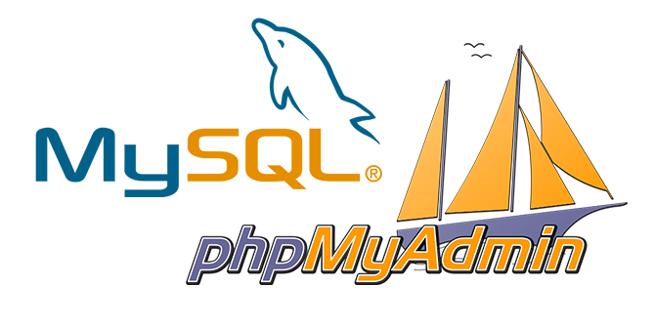
Gestor de base de datos:

Slide 15

Conclusiones:
Gracias a la creación de esta pagina web se pudo lograr abrir fronteras a nuevos entornos, que amplían el conocimiento formativo como desarrolladores/programadores.

